Slide 1

Vývinové poruchy učenia rady pre rodičov a učiteľov predškolský vek – škola 2.Časť
Centrum pedagogicko-psychologického poradenstva a prevencie Trebišov
Mgr. Jaroslava Nitraiová
špeciálny pedagóg

Slide 2

Predškolská príprava v Materskej škole
Ak máme podozrenie, že sa u dieťaťa môžu v školskom veku prejaviť vývinové poruchy učenia,
je vždy žiadúce urobiť čo najviac preventívnych opatrení a pomôcť mu pripraviť sa na školu v takom rozsahu,
aby nás zvládanie školských povinností čo najmenej prekvapilo.
to neznamená, že musíme hneď hľadať rôzne odborné inštitúcie, veľa ráz bohato stačí, čo sa s deťmi robí v MŠ,
najmä vtedy, keď sú rodičia so školou v kontakte a učitelia im z času na čas dávajú odporúčanie,
čo by bolo dobré s deťmi trénovať,
prečo je to vhodné trénovať a akým spôsobom,
Hitom s posledných rokoch sú krúžky, ktoré deťom ponúkajú priamo učiteľky v MŠ – keramický, výtvarný...

Slide 3
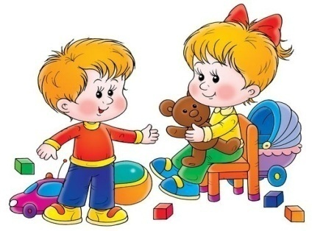
Predškolská príprava v Materskej škole
Ak však hovoríme o deťoch s rizikom rozvoja vývinových porúch učenia, je žiadúce sa zamyslieť, aké spôsoby práce v MŠ im skôr vyhovujú a čoho je možno lepšie sa vyvarovať,
jedným z častých rizikových faktorov sú výraznejšie logopedické ťažkosti:
ktoré si zaslúži pozornosť logopéda a individuálnu poradenskú prácu,
pre rozvoj jazyka v rámci MŠ je skôr dôležité,
aby sa deti učili slovenské básničky, pesničky, aby im boli pravidelne čítané rozprávky, aby sa s nimi dospelí pravidelne zhovárali,
aj keď môžu takéto aktivity pôsobiť veľmi jednoducho,
predstavujú neoddeliteľnú súčasť prípravy na školu,
pretože ich prostredníctvom deti pripravujeme na vlastný nácvik čítania a písania,

Slide 4
Predškolská príprava v Materskej škole
Medzi ďalšie oblasti, ktorým je vhodné venovať pozornosť, patrí rozvoj grafomotoriky:
v MŠ sa často kreslí, modeluje., niečo vyrába, stojí za pozornosť zistiť, či učitelia pri takýchto činnostiach vedú deti k správnemu úchopu písacieho náčinia, a či venujú pozornosť všetkým deťom a vymýšľajú pre ne aktivity, ktoré zvládnu,
nie je vhodné, aby dieťa nekreslilo len preto, že ho to vôbec nebaví,
rovnako nie je vhodné, aby bolo nútené tvoriť zložité obrázky, keď ledva dokáže vziať pastelky do ruky,
niekedy môže byť dôležité, že učitelia zadávajú rôznym deťom rôzne úlohy s využitím rozličných výtvarných potrieb, ktoré zodpovedajú ich úrovni, a tak ich motivujú k ďalšej práci,
zatiaľ čo jedno dieťa kreslí pastelkami, druhé môže potrebovať kresliacu guľu, alebo prstové farby, kedy maľuje zatiaľ rukami, keď dieťa kreslenie zvládne, skôr sa pre danú činnosť nadchne.

Slide 5
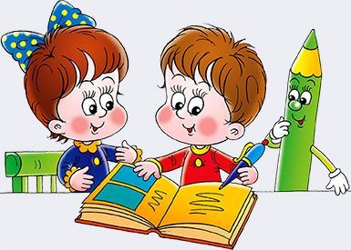
Predškolská príprava v Materskej škole
V poslednom roku dochádzky do školy dnes väčšina MŠ začleňuje do práce s deťmi cielenú prípravu na školu:
čo zahŕňa nácvik práce so slovami, slabikami a hláskami,
prácu s obrazovým materiálom – kedy deti hľadajú zhodné a odlišné obrázky,
určujú podobnosť tvarov, skladajú tvary, ktoré patria k sebe,
ďalej venujú pozornosť predčíselným predstavám – učia sa tu určovať dlhšie, kratšie, ťažšie, ľahšie, menšie, väčšie,
ako sa volajú základné geometrické tvary a pod.
je vždy žiadúce, aby sa rodičia pýtali, čo ich MŠ robí v rámci prípravy detí pre začiatok školskej dochádzky, ako to môže ich potomkom pomôcť,
rovnako je dôležité zaujímať sa o to, ako sa ich deťom darí, či zvládajú podobne ako ostatní, alebo je vhodné niektoré činnosti viac trénovať aj doma.

Slide 6
Prípravné kurzy pre začatie školskej dochádzky v základnej škole
Patrí k moderným trendom, že zápis do prvej triedy býva sprevádzaný aj tzv. prípravnými kurzami, ktoré školy usporadúvajú,
kurzy vedú zvyčajne učiteľky zo školy, do ktorej je vaše dieťa zapísané,
je výhodou, keď s na kurze podieľa okrem učiteliek aj špeciálny pedagóg, ak v škole pôsobí, alebo výchovný poradca,
prípravné kurzy zvyčajne deťom prospejú už preto, že dochádzajú do školy do ktorej po prázdninách budú chodiť pravidelne,
zoznamujú sa s jej prostredím a trochu sa naladia na spôsob práce v škole,
kedy žiaci sedia v laviciach, musia pracovať a plniť úlohy, ktoré im učitelia zadávajú,
za optimálne možno pokladať, ak je na kurze maximálne 10 detí, sú koncipované ako ucelená program, kde deti dostanú špeciálne pracovné listy s postupujú po jednotlivých lekciách,

Slide 7

Čo majú deti vedieť a poznať skôr, ako nastúpia do základnej školy
Motorické schopnosti:
Dieťa by nemalo mať problémy s koordináciou pohybu,
Bezpečne by malo zvládať aktivity ako beh, chôdza, lezenie a chytanie, prechádzanie po kladine, prekročenie nízkej prekážky znožmo,
Jemnej motoriky:
Malo by ochotne pracovať s drobnými dielikmi stavebníc, menšími korálikmi, uzlíkmi na šnúrkach,
Dôležité je kreslenie:
Bežne totiž predškolák kreslí rád,
Ak sa dieťa týmto činnostiam vyhýba a kreslenie je výrazovo chudobné, je mu potrebné pomôcť, inak hrozí, že sa objavia ťažkosti pri písaní,

Slide 8
Čo majú deti vedieť a poznať skôr, ako nastúpia do základnej školy
Vnímanie priestoru:
úzko súvisí s pohybovou obratnosťou dieťaťa,
je to možné precvičovať pri práci so stavebnicami zároveň s pomenovávaním, čo okolo seba dieťa vidí a kde to vidí,
budujú sa tak pojmy blízko, ďaleko, blízko, medzi, k, pri, na, nad , pod...
to všetko sú dôležité pojmy z hľadiska čítania a písania,
ako má dieťa rozumieť pani učiteľke, že má písať písmenko na linajku, keď nerozumie rozdielu v predložkách na – nad?
Reč:
jedným z rizikových faktorov je porucha reči, ktorá pretrváva ešte v období zápisov do prvej triedy,
medzi piatym a šiestym rokom by mala byť reč dobre rozvinutá,

Slide 9
Čo majú deti vedieť a poznať skôr, ako nastúpia do základnej školy
Ak dieťa nesprávne vyslovuje niektoré hlásky, musíme mať na zreteli, že ich môže aj nesprávne počuť,
preto je dôležité rozvíjať jeho sluchové vnímanie,
sluchové vnímanie je široký pojem a zahŕňa ako sluchovú pamäť, tak aj analýzu a syntézu slov,
Príklad:
dieťa nesprávne vyslovuje r –vyslovuje l,
to sa bude prejavovať v čítaní, ale môže s to odraziť aj v písaní,
ak bude pani učiteľka chcieť, aby dieťa napísalo r, dieťa napíše l,
pri čítaní dochádzať ku zmenám zmyslu slov,
pretože rak vysloví ako lak,

Slide 10
Čo majú deti vedieť a poznať skôr, ako nastúpia do základnej školy
Sluchové vnímanie:
v predškolskom období by malo dieťa pozorne počúvať čítaný text,
vedieť povedať niekoľko básničiek, alebo pesničiek,
to čo mu prečítame, by malo vedieť aspoň rámcovo prerozprávať,
malo by vedieť zamerať pozornosť na určitý zvuk a odlíšiť ho od ostatných – napr. rozoznať bez možnosti použiť zrak hlasy svojich súrodencov, rodičov, kamarátov...
dôležitý je aj rozvoj rytmu a poznávanie rýmov, poznanie najprv prvého písmena v slove, postupne aj posledného,
jedným z problémov, ktoré sa môžu prejaviť je, že dieťa nedokáže rozložiť slovo na slabiky alebo nedokáže určiť, ktoré slabiky sú v dvojici slov zhodné,

Slide 11

Čo majú deti vedieť a poznať skôr, ako nastúpia do základnej školy
Zrakové vnímanie:
v piatich rokoch vie dieťa obyčajne pomenovať základné farby,
postupne začína pasívne aj aktívne ovládať odtiene farieb,
malo by vedieť určiť predmety, ktoré sa líšia detailom,
medzi 5 a 6 rokom sa učí odlíšiť rozdielne pravo-ľavé postavenie,
ak dieťa nedokáže toto postavenie odlíšiť, nebude vedieť rozoznávať písmená typu p –b , b – d,
pre správne rozlíšenie písmen m –n, i – j, je zas potrebné uvedomovanie si častí a celku videných objektov,

Slide 12

Čo majú deti vedieť a poznať skôr, ako nastúpia do základnej školy
Vnímanie času:
v období medzi 5 a 6 rokom by sa mali deti začať orientovať v dňoch v týždni - /a to nielen tým, že ich vymenujú/,
dokážu odlíšiť pracovné dni od víkendových,
vedia priradiť k jednotlivým častiam dňa charakteristické činnosti,
zoradiť činnosti svojho bežného života, ako idú za sebou,
vedia priradiť k pojmom včera, dnes, zajtra konkrétne činnosti vzťahujúce sa k ich prežívaniu,

Slide 13
Čo majú deti vedieť a poznať skôr, ako nastúpia do základnej školy
Základné matematické predstavy:
základnými matematickými predstavami nerozumieme len vymenovanie číselného radu a počítanie predmetov,
deti potrebujú poznať a aktívne používať pojmy jeden, žiadny, viac, menej, nič, rovnako, spolu, prvý, posledný, uprostred,
poznať a pomenovať polohu dvoch predmetov navzájom, zvládnuť triedenie podľa určitých kritérií /napr. podľa farby, veľkosti, tvaru/
v predškolskom veku by mali poznať kruh, štvorec, trojuholník, obdĺžnik,
má to veľký súvis z rozvojom zrakového a priestorového vnímania,

Slide 14

Čo majú deti vedieť a poznať skôr, ako nastúpia do základnej školy
deti potrebujú mať určitú mieru samostatnosti a pripravenosti na školskú prácu,
mnohé deti sú veľmi hravé, v škole sa potom nesústredia na školskú prácu a stále sa s niečím hrajú,
mnohé nemajú dostatočnú motiváciu na prácu,
chýba im záujem a nevedia sa sústrediť po dostatočne dlhý čas,
ťažko potom môžu podať dobrý výkon, ktorý uspokojí nielen ich, ale aj rodičov,

Slide 15
Zápis do prvého ročníka základnej školy
Zápisy do ZŠ prebiehajú podľa školského zákona v priebehu apríla,
každá škola môže podľa svojho rozhodnutia stanoviť termín zápisu, len musí dodržať zákonom stanovené obdobie,
potom má riaditeľ školy 30 dní na rozhodnutie o prijatí či neprijatí dieťaťa do 1.ročníka,
pri svojom rozhodovaní sa musí riadiť Školským zákonom, teda najprv prijať deti, ktoré majú trvalý pobyt v obvode školy,
povinná školská dochádzka je stanovená od dovŕšenia 6 roku veku dieťaťa,
k dovŕšeniu 6 rokov musí dôjsť pred začatím školskej dochádzky,
povinná školská dochádzka je stanovená teda začína začiatkom školského roka, ktorý nasleduje po dni, kedy dieťa dovŕši šesť rokov,

Slide 16

Zápis do prvého ročníka základnej školy
Čo nezabudnúť na zápis:
Rodný list dieťaťa,
Občiansky preukaz rodiča,
Odporúčanie od pediatra,
Rodič má právo prihlásiť dieťa na ktorúkoľvek školu, nemusí ho zaujímať, či je spádová alebo nie,
ak však spádová nie je, nemusí byť prijaté, záleží od kapacity školy a kritérií prijímaných žiakov, ktoré si škola stanoví,
ak si ich stanoví, musia byť zverejnené,
preto je dobré prejsť si napríklad webové stránky školy a oboznámiť sa s nimi,

Slide 17

Zápis do prvého ročníka základnej školy
Ako vybrať školu pre svoje dieťa?
navštíviť školu v čase dní otvorených dverí,
prečítať si webové stránky školy,
zistiť si o škole čo najviac informácií,
zistiť, kto z učiteľov bude učiť v 1.triede,
aby sa rodičia nedostali do problémov, že ich vybraná škola neprijme, je vhodné ísť na zápis aj na spádovú školu,
to ktorá škola je spádová, by sa mali rodičia dozvedieť na miestnom úrade.

Slide 18

Poradenstvo pre predškolákov
S deťmi predškolského veku je možné navštevovať prípravné kurzy, alebo sa venovať domácej príprave na základe odporúčaní učiteliek v MŠ,
v prípade že sa u predškoláka objavia ťažkosti výraznejšieho charakteru, je nutné vyhľadať pomoc odborníka,
najčastejšie sa to deje na základe odporúčaní učiteliek v MŠ, a v takom prípade je rodičom odporúčané navštíviť CPPPaP,
kde dieťa absolvuje komplexné vyšetrenie pod vedením psychológa a špeciálneho pedagóga,
rodičia môžu vyhľadať poradenské zariadenie aj na základe vlastného uváženia,

Slide 19
Psychologické a špeciálno-pedagogické vyšetrenie
Pred samotným vyšetrením sú pri úvodnom rozhovore najprv kladené otázky o základných anamnestických dátach:
údaje o dieťati /dátum, adresa bydliska../
o okolnostiach tehotenstva, pôrode, priebehu ranného vývoja ...
ďalej je venovaná pozornosť nástupu dieťaťa do MŠ, spôsobu akým sa v skupine, samostatne, komunikácia s deťmi, dospelými,
Psychologické vyšetrenie:
je zamerané na zmapovanie aktuálnej úrovne rozumových schopností dieťaťa, úrovne kognitívnych funkcií / pamäť, myslenie, reč, schopnosť učenia,
Špeciálno-pedagogické vyšetrenie:
sústredí sa predovšetkým na predškolské zručnosti, predovšetkým na: sluchové a zrakové vnímanie,
grafomotoriku, reč, priestorovú a pravo-ľavú orientáciu,
predčíselné stavy.

Slide 20
Psychologické a špeciálno-pedagogické vyšetrenie
Na základe pozorovania dieťaťa pri vyšetrení a výsledkov jednotlivých skúšok je vytvorená správa z vyšetrenia,
ktorá okrem záveru obsahuje ďalšiu prácu s dieťaťom, a to tak pre MŠ , ako aj pre prácu v domácom prostredí,
ak psychológ alebo špeciálny pedagóg odhalí výraznejšie oslabenie, môže navrhnúť konzultácie a rozvíjajúce cvičenia priamo v centre CPPPaP,
ďalej môže odporučiť starostlivosť iného odborníka - /logopéda, neurológa, psychoterapeuta , fyzioterapeuta,.../,
prípadne iné poradenské zariadenie /centrum špeciálno-pedagogického poradenstva a prevencie CŠPP, súkromné centrá/.

Slide 21

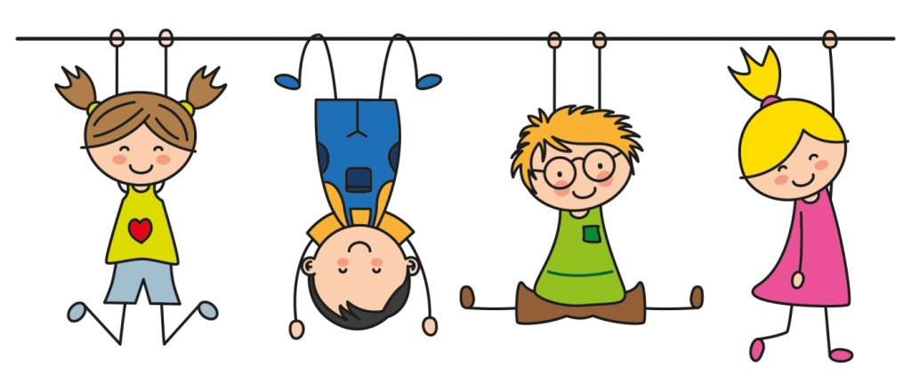
Ďakujem za pozornosť
Zoznam použitej literatúry: Krejčová,L. – Hladíková, Z. a kol.: Vývinové poruchy učenia, 2018 ISBN 978-80-566-0760-2
Mgr. Jaroslava Nitraiová

